Slide 1


Slide 2
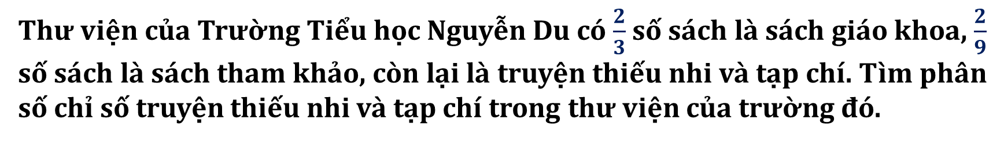
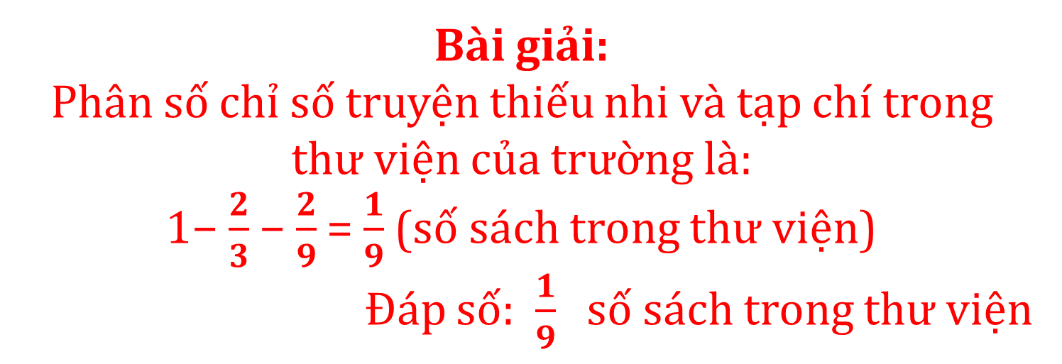
4
Thư viện của Trường Tiểu học Nguyễn Du có $\frac{2}{3}$ số sách là sách giáo khoa, $\frac{2}{9}$ số sách là sách tham khảo, còn lại là truyện thiếu nhi và tạp chí. Tìm phân số chỉ số truyện thiếu nhi và tạp chí trong thư viện của trường đó.
Bài giải:
Phân số chỉ số truyện thiếu nhi và tạp chí trong thư viện của trường là:
1− $\frac{2}{3}$ − $\frac{2}{9}$ = $\frac{1}{9}$ (số sách trong thư viện)
Đáp số: $\frac{1}{9}$ số sách trong thư viện
Notes:
Thiết kế: Hương Thảo – Zalo 0972.115.126. Các nick khác đều là giả mạo, ăn cắp chất xám.
Facebook: https://www.facebook.com/huongthaoGADT

Slide 3




Slide 4

Notes:
Thiết kế: Hương Thảo – Zalo 0972.115.126. Các nick khác đều là giả mạo, ăn cắp chất xám.
Facebook: https://www.facebook.com/huongthaoGADT

